Slide 1
ES6基础及Babel的使用
BREAD PPT DESIGN

Slide 2
简 介
此PPT的内容主要来自于阮一峰的《ES6标准入门》，介绍了ES6中较好的特性进行说明，更多详细内容请自行查阅。

Slide 3
目录
CONTENTS
1
背景
附录
2
2
Babel转码器
3
ES6新增特性
4
新增特性
5
ES6与TypeScript

Slide 4
1.背景
1995
1997
1999
2000~2005
JavaScript诞生
ECMAScript标准成立
ES3发布
Ajax技术获得极大的应用，比如Gmail，Google Maps…
2007
2009
2015.6
ES4草案发布，但是由于太激进，导致一些成员不愿意接受，最终废除，但大部分内容被ES6继承
ES5发布(现在大部分在使用的)，增加了很多功能，比如数组的forEach，filter…
ES6正式发布

Slide 5
2.Babel转码器 (安装)
1. 使用npm安装依赖
npm install –g babel-cli
npm install –save-dev babel-preset-es2015
2. 配置.babelrc
当前目录新建.babelrc文件(cd .>.babelrc)，写入如下内容
{
“presets”:[‘es2015’]
}

Slide 6
2.Babel转码器 (使用-控制台中)
1. 新建一个es6-test.js文件
let [x, y] = ["hello", "world"];
let res = `${x} ${y}`;
console.log(res.length);
const arr = ['a','b','c'];
arr.forEach(item => console.log(item));
2. 使用babel-node命令执行
babel-node es6-test.js

Slide 7
2.Babel转码器 (gulp中)
1. 安装gulp-babel依赖(需要.babelrc)
npm install --save-dev gulp
npm install --save-dev gulp-babel
2. 新建gulpfile.js文件
var gulp = require("gulp");
var babel = require("gulp-babel");
gulp.task("compile", function(){
return gulp.src("es6-code/*.js")
.pipe(babel())
.pipe(gulp.dest('compiled'))
})
3. 执行gulp命令
gulp compile

Slide 8
2.Babel转码器 (使用-浏览器中)
1. 新建一个es6-test.html文件
<body>
<!--babel在浏览器中使用 babel-core@5.x.x-->
<script src="//cdn.bootcss.com/babel-core/5.8.38/browser.min.js"></script>
<script src="es6-test.js" type="text/babel"></script></body>
2. 浏览器中打开es6-test.html文件,F12查看控制台
*不建议这样使用，对网页性能有影响
浏览器支持ES6情况: http://ruanyf.github.io/es-checker/ IE(14%) Chrome(90%)

Slide 9
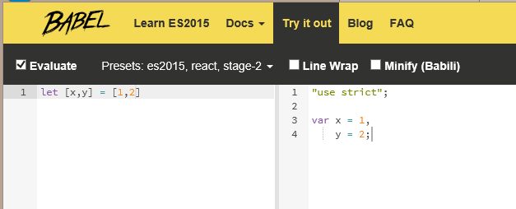
2.Babel转码器 (转为ES5代码)
1. 在控制台中执行如下命令
babel es6-test.js //在控制台中输出转化结果
babel es6-test.js –o es5-test.js [-s] //转化结果保存到文件
babel –d es5-code es6-code [-s] //转化整个目录
-o === --out-file
-s 参数可以生成source map文件
2. 在线转化 https://babeljs.io/repl
Notes:
简单说，Source map就是一个信息文件，里面储存着位置信息。也就是说，转换后的代码的每一个位置，所对应的转换前的位置。
有了它，出错的时候，除错工具将直接显示原始代码，而不是转换后的代码。这无疑给开发者带来了很大方便。

Slide 10
ES6新增特性
1
let和const
6
Promise对象
2
解构赋值
7
类Class
3
字符串的扩展
8
模块Module
4
函数的扩展
9
其他特性
5
对象的扩展
10
*重要特性

Slide 11
1.let和const命令
var 声明的变量的作用域是函数
let , const声明的变量的作用域是代码块
不存在变量提升，即必须先声明后使用
暂时性死区(temporal dead zone, TDZ)
不允许重复声明

Slide 12
2. 解构赋值
1. 数组的解构赋值
//ES5
var a =1;
var b =2;
var c =3;
//ES6
var [a,b,c] = [1,2,3]
var [a, [ [b], c] ] = [1, [ [2], 3] ];
*模式匹配

Slide 13
2. 解构赋值
1.1 设置默认值
var [a,b,c=3]=[1,2];

Slide 14
2. 解构赋值
2. 对象的解构赋值
//ES5
var p = {
name:’abc’,
age:18
}
var name = p.name;
var age = p.age;
//ES6
var {name, age} = p;
2.1变量重命名
var {name:userName, age:userAge} = p;

Slide 15
2. 解构赋值
2.3 解构嵌套结构
var p = {
more:[
"haha",
{
info:'something'
}
]
}
var {more: [a, {info: b}]} = p;
2.4 实质,前者代表模式，后者为实际赋值的变量
var {p1:p1, p2:p2} = {p1:v1, p2:v2}

Slide 16
2. 解构赋值
3. 字符串解构
var [a,b,c] = ‘abc’
var [length:len] = ‘abc’

Slide 17
2. 解构赋值
4. 函数参数的解构
function func( [x, y] ) {
console.log(x,y);
}
func([1,2])
4.1 为函数参数的解构设置默认值
function func2( {x=1, y=2} ) {
console.log(x,y);
}

Slide 18
2. 解构赋值
5. 实例及用途
5.1 交换变量的值
var [a, b] = [1, 2];
[a, b] = [b, a];
5.1 函数返回多个值
function func(){
return [1,2,3];
// return {name:’abc’, age:18}
}
var [a,b,c] = func();
//var {name, age} = func();

Slide 19
2. 解构赋值
5.3 函数参数的定义
function func({name, age}){
console.log(name, age);
}
func({home:’beijing’, age:20, name:’abc’});
5.4 提取JSON数据
5.5 函数参数的默认值
5.6 遍历Map结构 (for…of…)
5.7 输入模块的制定方法
const {func1, func2} = require(“Many-Func”);

Slide 20
3. 字符串的扩展
*1. 模版字符串
//ES5
var successCount = 10;
var errorCount = 2;
var msg = “成功数是: “ + successCount + “，失败数是: “ + errorCount + “。”;
//ES6
var msg = `成功数是${successCount}，失败数是${errorCount}。`;
可当作普通字符串使用
定义多行字符串
在字符串中嵌入变量

Slide 21
3. 字符串的扩展
2. 拓展功能
codePointAt() 返回指定位置字符的码点
String.fromCodePoint() 根据码点返回字符
normalize() 统一表现形式
includes(), startsWith(), endsWith() 包含、开始、结束
repeat() 重复n次
padStart(), padEnd() 左右扩充
String.raw() 反斜线都被转义的字符串

Slide 22
4. 函数的扩展
1. 函数参数的默认值
//ES5
function func(x, y) {
y = y || “world”;
console.log(x + y);
}
func(‘hello’,’es5’); //hello es5;
func(‘hello’, ‘’) // hello world
//ES6
function func(x , y=“world”){}

Slide 23
4. 函数的扩展
2. rest参数
获取函数的多余的参数，并保存在一个数组变量中
function func(a, b, …values){
console.log(a, b, values);
}
func(1,2,3,4,5)
rest参数是一个数组
rest参数后不能还有其他参数，否则会报错

Slide 24
4. 函数的扩展
*3. 扩展运算符(…)
将一个数组转为用逗号分隔的参数序列
console.log(…[1,2,3]); // 1 2 3
function func(x, y){
console.log(x,y)
}
func(…[1,2])

Slide 25
4. 函数的扩展
3. 扩展运算符(…)
将一个数组转为用逗号分隔的参数序列
console.log(…[1,2,3]); // 1 2 3
function func(x, y){
console.log(x,y)
}
func(…[1,2])

Slide 26
4. 函数的扩展
3.1 扩展运算符的应用
3.1.1 替代数组的apply方法
//ES5 Math.max(a,b,…)
var arr = [3,1,5,8,0];
Math.max.apply(this, arr);
//ES6
Math.max(…arr);
3.1.2 数组合并
//ES5
var arr = [3,4]
[1,2].concat(arr);
//ES6
[1,2, …arr]

Slide 27
4. 函数的扩展
3.1 扩展运算符的应用
3.1.3 与解构赋值结合(只能放在最后一位)
var [name, …rest] = [“abc”, 18, “china”, “beijing”]
//name “abc”
//rest [18, “china”, “beijing”]
3.1.4 字符串
var str = “hello”
arr = […str];
扩展运算符调用的是数据结构的Iterator接口，因此只要具有Iterator接口的对象都可以使用扩展运算符。
比如Map结构，Generator

Slide 28
4. 函数的扩展
4. 箭头函数
//ES5
var func = function(v){
return typeof v;
}
//ES6
var func = v => typeof v;
如果箭头函数没有参数或许要多个参数，则需要使用圆括号
如果代码块部分多于一条语句，则可以使用大括号括起来
如果返回的是一个对象，由于大括号解释为代码块，所以需要在外面在加上圆括号

Slide 29
5. 对象的扩展
1. 属性的简洁表示法
//ES5
var name = ‘123’;
var age = 18;
var p = {
name:name,
age:age,
sayHello:function(){console.log(“hello”);}
}
//ES6
var p = {
name,
age,
sayHello(){console.log(“hello”)
}

Slide 30
5. 对象的扩展
2. 属性名表达式
//ES5
var prop = “age”
obj.name = “abc”;
obj[prop] = 18;
/* 字面量形式 */
obj = {
name:”abc”,
age : 18
}
//ES6
obj = {
[prop] = 18,
[“na” + “me”] = “abc”
}

Slide 31
5. 对象的扩展
3. Object.assign()
功能：用来将源对象的所有可枚举属性复制到目标对象
//ES6
var person = {name:”abc”};
var p1 = {age:18};
var p2 = {country:”china”}
Object.assign(person, p1, p2); //
*可用于快速克隆对象（ res = Obejct.assign({}, target) )
如果目标对象与源对象有同名属性，则后面的属性会覆盖之前的属性
只复制自身属性，不可枚举和继承的属性不会被复制
对于嵌套的对象，处理方式是替换而不是添加

Slide 32
6. Promise对象
1. 基本用法
Promise就是一个对象，用来传递异步操作信息。在JS中早有实现，ES6将其写入语言标准。
3种状态：Pending(进行中),Resolved(已完成),Rejected(已失败)
状态不改变，且只能是Pending变为Resolved，或者Pending变为Rejected
无法取消Promise，一旦新建就会立即执行无法中途取消；如果不设置回调函数，抛出的错误无法反应到外部；处于Pending状态时无法得知具体进展到哪个阶段
var promise = new Promise(function(resolve, reject){
/*一些处理函数*/
if(/*处理结果*/){
resolve("you are right");
}else{
reject("you are wrong");
}
})

Slide 33
6. Promise对象
2. then()
使用then方法接受两个回调函数作为参数，分别在Promise对象变为Resolved和Rejected状态时调用。
promise.then(res=>{
//res
}, err => {
//err
})
Rejected状态的回调函数可以省略，但是Resolved状态的回调函数不能省略
then方法返回的是一个新的Promise对象，因此可以采用链式写法 .then().then()….

Slide 34
6. Promise对象
3. catch()
用于指定发生错误时的回调函数
promise.then(res=>{
//res
}).catch(err =>{
//err
})
如果Promise状态已经变成Resolved，在抛出错误是无效的。
Promise对象的错误具有“冒泡性质”，会一直向后传递，直到被捕获。
catch返回的是一个Promise对象，后还可以接着调用then方法

Slide 35
7. 类Class
1. 基本用法
//ES5
function Person(name ,age) {
this.name = x;
this.age = y;
}
var p = new Person(“abc”, 18);
//ES6
class Person{
constructor(name, age){
this.name = name;
this.age = age;
}
}

Slide 36
7. 类Class
1. 基本用法
定义类的方法的时候前面不需要加function，直接写函数定义即可。
方法之间不需要逗号，加了会报错。
类的所有的方法都是定义在类的prototype上的。
类的属性名可以采用表达式。
类不存在变量提升，先定义，后使用。

Slide 37
7. 类Class
2. constructor方法
通过new方法生成对象实例的时候自动调用该方法。一个类必须要有constructor方法，如果没有显示定义，则会默认添加一个空的constructor方法。
constructor方法默认返回实例对象(this)，也可以指定另外一个对象。

Slide 38
7. 类Class
3. 类的继承 (extends)
使用extends继承父类的所有属性和方法。
子类必须在constructor方法中调用super方法，否则新建实例会报错。因为子类没有自己的this对象，而是继承了父类的this对象。
子类不管有没有显示定义constructor，都会默认添加构造方法，并与父类构造函数相同。

Slide 39
7. 类Class
4. 类的getter函数和setter函数
Class内部可以使用get 和set关键字对某个属性设置存值函数和取值函数，拦截该属性的存取行为。
class Person{
constructor(name, age){
….
}
set prop(value){
…
}
get prop(){
…
}
}

Slide 40
7. 类Class
5. 类的静态属性
静态属性指的是Class本身的属性，与实例对象无关。
ES6明确规定，Class内部只有静态方法，没有静态属性。
ES7有关于静态属性的提案，Babel转码器已支持。
class Person{
}
//目前要定义静态属性只有这种写法
Person.hands = 2;
Person.eyes = 2;

Slide 41
7. 类Class
6. new.target属性
new是构造函数生成实例的命令，new.target返回new命令所作用的构造函数。如果构造函数不是通过new命令调用的，则返回undefined。
子类继承父类时，new.target会返回子类
可以写出不能独立使用，必须继承后才能使用的类
class Person{
constructor(){
console.log(new.target === Person)
}
}
class Student extends Person {
constructor(){
super()
}
}

Slide 42
8. 模块Module
1. 概述
ES6之前，社区制定了一些模块加载方案，最主要的又CommonJS和AMD两种。
import {func1, func2, x, y} from “./myModule”;
CommonJS实质上是整体加载模块，在使用时用到相应的加载对象，这种加载成为“运行时加载”。
ES6是加载指定的对象，其他不加载，这种加载成为“编译时加载”，效率比CommonJS高。

Slide 43
8. 模块Module
模块功能主要有两个命令构成：export和import。
export命令用于规定模块的对外接口；import命令用于输入其他模块提供的功能
2. export命令
//module1.js
export var name = “abc”;
export var func = function(){ …};
或: (使用as关键字重命名)
//module1.js (推荐写法)
var name = “abc”
var func = function(){…}
export {
name,
func [as myFunc]
}

Slide 44
8. 模块Module
3. import命令
import {name, func} from ‘./module1’;
import 命令具有提升效果，会提升到模块头部首先执行。
console.log(name);
import {name} from ‘./module1’;

Slide 45
8. 模块Module
4. 模块的整体加载
import * as m from ‘./module1’;
console.log(m.name);

Slide 46
8. 模块Module
5. export default命令
为了快速上手，不想去了解模块有哪些属性和方法。export default 为模块指定默认输出。
//module.js
var name = "default name";
export default name;
//main.js
import n from ‘./module.js’;
console.log(n);
export default命令只能使用一次
export default就是输出一个名为default的变量或方法，所以你可以重命名某个变量为default，作用与正常使用相同

Slide 47
9. 其他特性
正则的扩展
数值的扩展
数组的扩展
Symbol
Proxy和Reflect
二进制数组
Set和Map数据结构
Iterator和for…of循环
Generator函数
异步操作和async函数(ES7)
修饰器(ES7)

Slide 48
10. 重要特性
正则的扩展
数值的扩展
数组的扩展
Symbol
Proxy和Reflect
二进制数组
Set和Map数据结构
Iterator和for…of循环
Generator函数
异步操作和async函数(ES7)
修饰器(ES7)

Slide 49
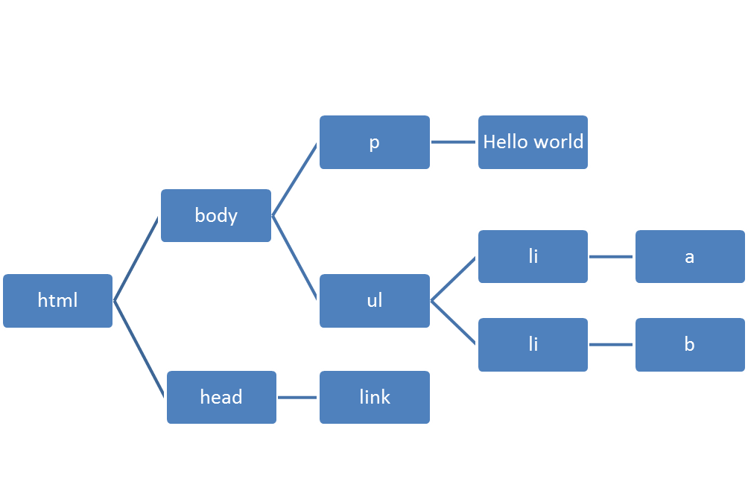
2. Jade语法及使用
2.再来看一段HTML代码
<!DOCTYPE html>
<html>
<head>
<link rel="stylesheet" href="style.css">
</head>
<body>
<p id=“box">hello world</p>
<ul class="ulClass">
<li>a</li>
<li>b</li>
</ul>
</body>
</html>
1.同一标签的重复
2. 依赖标签之间的嵌套形成层级关系

Slide 50
2. Jade语法及使用
3.Jade是如何表示的
doctype
html
head
link(rel='stylesheet', href='style.css')
body
p#pID hello world
ul.ulClass
li a
li b
<!DOCTYPE html>
<html>
<head>
<link rel="stylesheet" href="style.css">
</head>
<body>
<p id="pID">hello world</p>
<ul class="ulClass">
<li>a</li>
<li>b</li>
</ul>
</body>
</html>
可以看出Jade在删除了成对的标签外，<>也被删除了，而且各个标签的id和class属性也表示成了缩略形式(jQuery表示形式）

Slide 51
2. Jade语法及使用
4.Jade一些常用语法
Jade | Html
一个单词就是一个标签： html | <html></html>
缩进表示嵌套关系：div hello div world | <div> hello <div>world</div> </div>
标签的id和class： #box.class1.class2 （没有标签默认是 div 元素） | <div id="box" class="class1 class2"> </div>
文本只需放在标签后面： p wahoo! 多段文本需要“ | ” p | foo bar baz | rawr rawr | <p>wahoo!</p> <p> foo bar baz rawr rawr </p>
块注释也是可以的： // #content h1 Example | <!-- #content h1 Example -->

Slide 52
2. Jade语法及使用
5.Jade一些”高级”语法
Jade | Html
可执行代码： - var foo = 'bar'; p= foo | <p>bar</p>
条件判断语句： - var foo=‘bar’; - if (foo==‘bar’) ul li yay li foo - else p oh no! didnt work | <ul> <li>yay </li> <li>foo </li> </ul>
使用 ( 和 ) 作为属性分隔符: link(rel='stylesheet', href='style.css') | <link rel="stylesheet" href="style.css"/>
遍历数组：- var items = [‘one’, ‘two’] ; each item in items li= item | <li>one</li> <li>two</li>

Slide 53
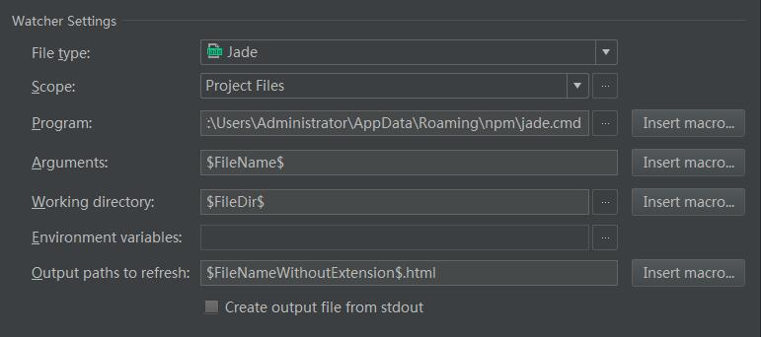
2. Jade语法及使用
6.Webstorm编译Jade（添加文件监视）
File->Setting->Tools->File Watchers 右边窗口点击添加按钮，选择Jade
注意一下Programs选项，应该是jade的安装路径，其它默认就可以

Slide 54

2. Jade语法及使用
7.Webstorm编译Jade演示
在根目录下新建一个myjade.jade文件，内容如下：
<!DOCTYPE html>
<html>
<head>
<link rel="stylesheet" href="style.css">
<title>My Jade File</title>
</head>
<body>
<div id="box">
hello world
<ul class="class1">
<li>a</li>
<li>b</li>
</ul>
</div>
</body>
</html>
doctype
html
head
link(rel='stylesheet',href='style.css')
title My Jade File
body
#box hello world
ul.class1
li a
li b
<!DOCTYPE html>
<html>
<head>
<link rel="stylesheet" href="style.css">
<title>My Jade File</title>
</head>
<body>
<div id="box">hello world
<ul class="class1">
<li>a</li>
<li>b</li>
</ul>
</div>
</body>
</html>
1.html文件是Webstrom自动编译生成的。
2.默认生成目录在此文件下（但不存在父子关系，可以认为是在一个层级）：

Slide 55
2. Jade语法及使用
8.更多Jade参考链接
http://jade-lang.com/ jade官网
http://www.html2jade.org/ 在线jade、html转化网站
http://segmentfault.com/a/1190000000357534 中文参考网站

Slide 56
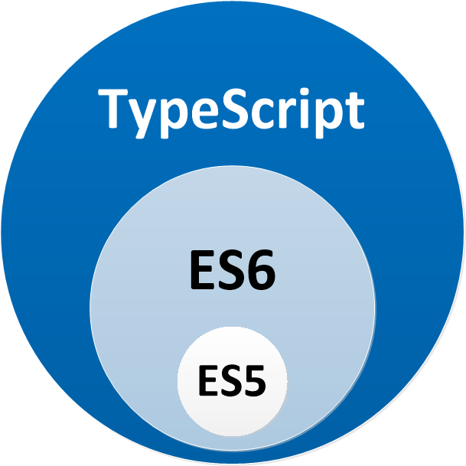
2. ES6与TypeScript
TypeScript是JavaScript的超集

Slide 57
2. 附录
阮一峰《ES6标准入门》: http://es6.ruanyifeng.com/
快速入门: https://webapplog.com/es6/ （英文）
http://www.alloyteam.com/2016/03/es6-front-end-developers-will-have-to-know-the-top-ten-properties/（译文）

